Slide 1
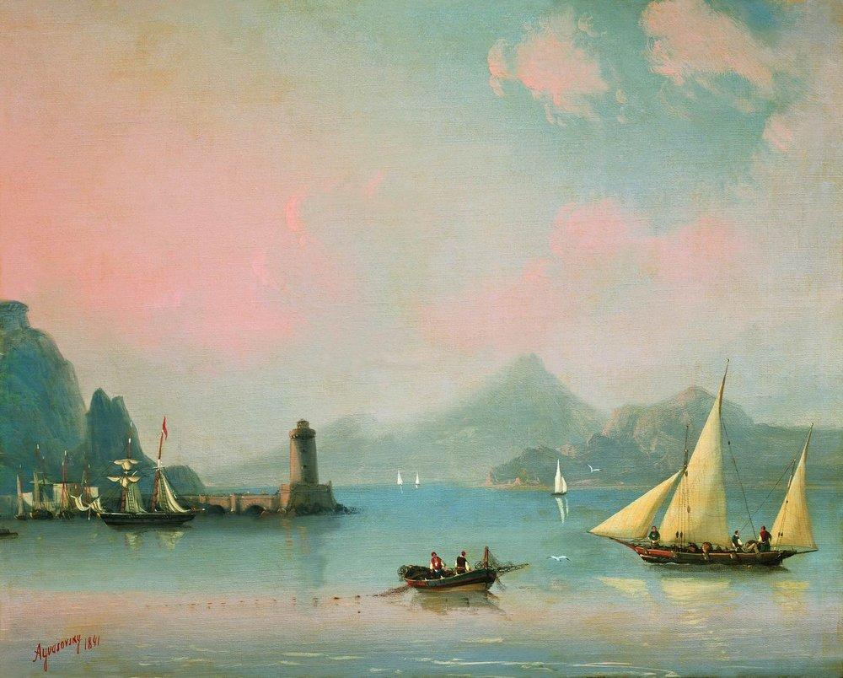
Прикрашаю своє мовлення прикметниками
Українська мова
3 клас. Розділ 5.
Прикметник
Урок 73

Slide 2








Емоційне налаштування «Який ти зараз?»
Виберіть той смайлик, який відображає ваш настрій на початку уроку. Прочитайте слова під смайлами. На яке питання вони відповідають?
Чудовий
святковий
гнівний
задумливий
сумний
творчий
задоволений
веселий

Slide 3
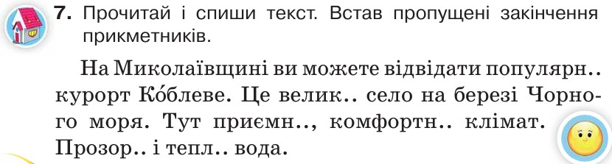

Перевірка домашнього завдання
Який розділ української мови ми вивчаємо зараз?
Підручник.
Сторінка
100

Slide 4
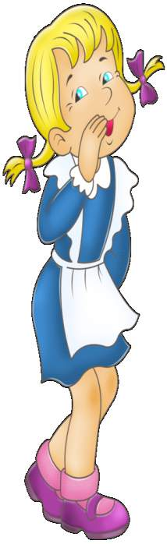
Вправа «Мікрофон»
Що називає прикметник?
На які питання відповідає?
називає ознаку предмета і відповідає на запитання який? яка? яке? які?
З якою частиною мови зв’язаний прикметник?
З іменником
Яка роль прикметника?
Вони допомагають детальніше і точніше уявити предмет
Як змінюються прикметники?
За числами та родами
Як визначити число і рід прикметника?
За числом і родом іменника, з яким він зв’язаний
Яке закінчення мають прикметники у множині? В чоловічому, жіночому і середньому роді?
Множина –і, ч.р. –ий –ій, ж.р. –а –я, с.р. –е –є.

Slide 5

Повідомлення теми уроку
Сьогодні на уроці ми будемо вчитися прикрашати своє мовлення прикметниками. Познайомимося з Миколаївським художнім музеєм, художником Іваном Айвазовським та його картинами.

Slide 6






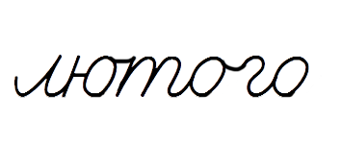


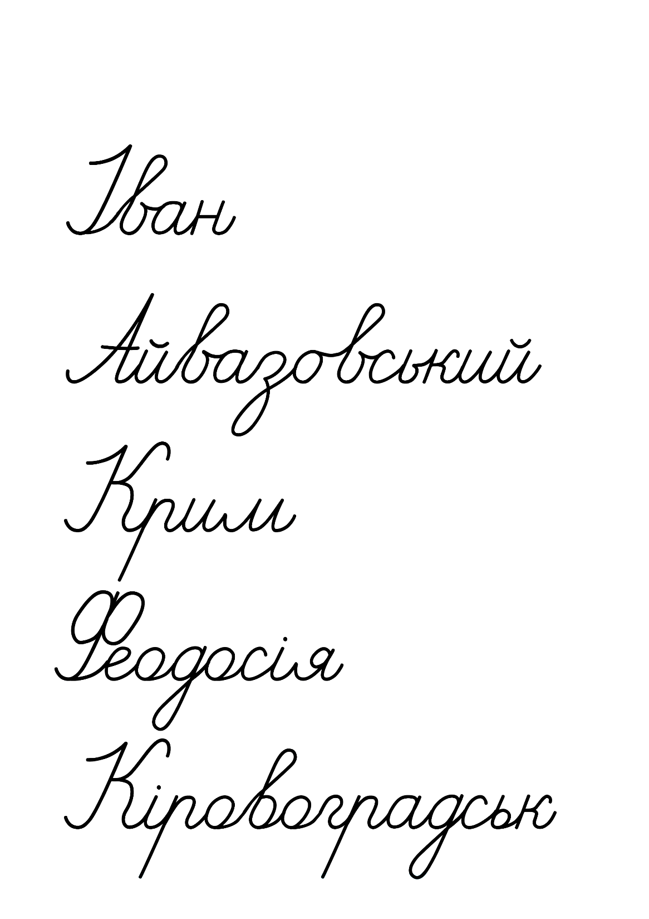
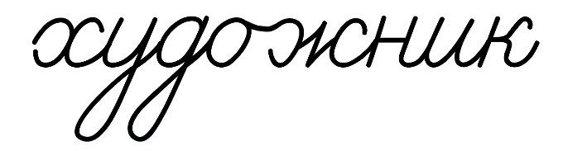
Хвилинка каліграфії
Прочитайте і запишіть слова.

Slide 7
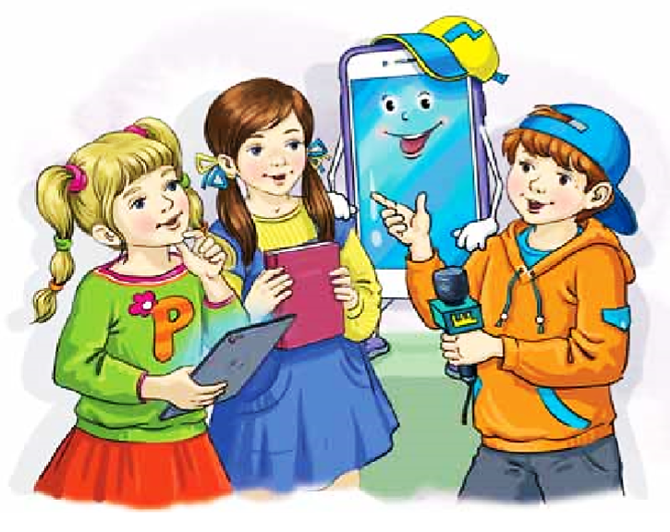

Друзі відвідали виставку
Дізнайтеся з рекламного плаката, де саме вони побували. Розкажіть, яку інформацію про виставку містить цей плакат.
Підручник.
Сторінка
101

Slide 8
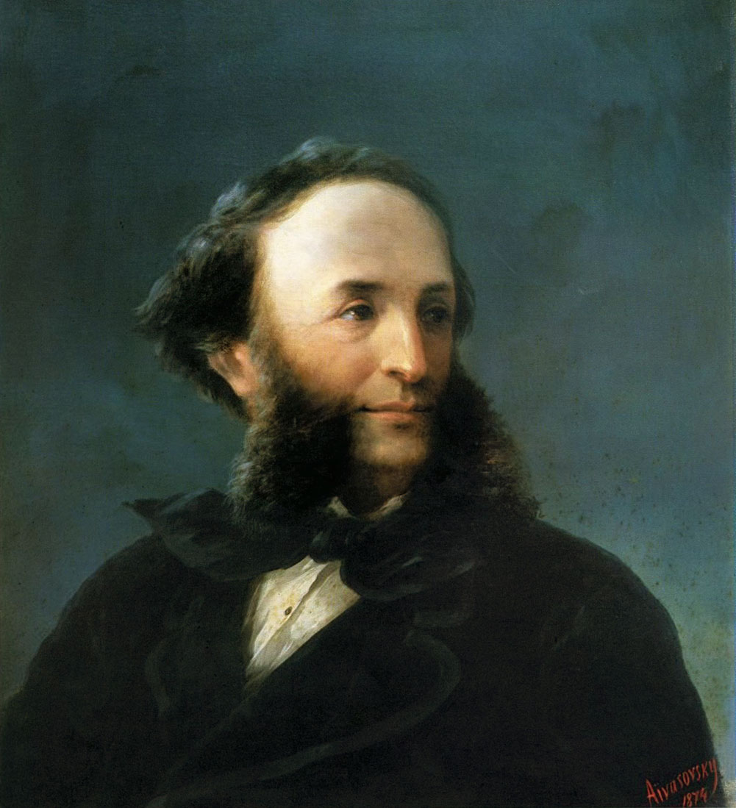
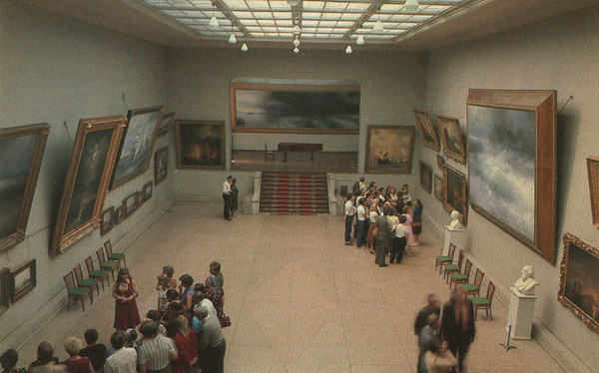
Знайомтесь – художник
Іван Костянтинович Айвазовський (1817-1900) – видатний український художник.

Slide 9
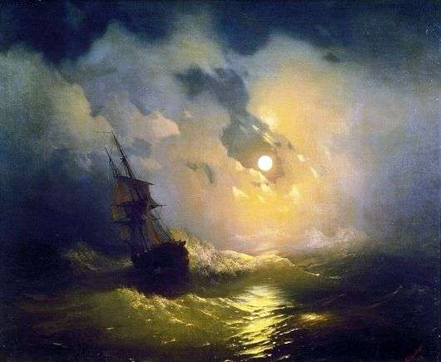
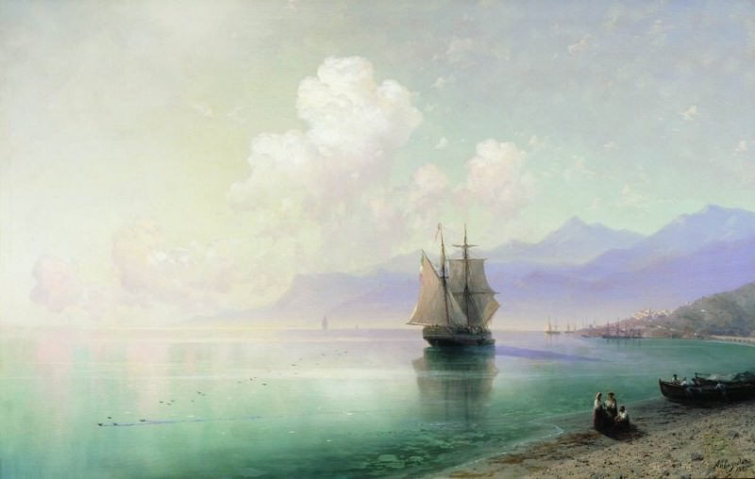
Розгляньте світлини картин, які зацікавили друзів.
Зробіть висновок, що малював Іван Айвазовський.
І. Айвазовський
Буря на морі вночі
І. Айвазовський
Штиль
Підручник.
Сторінка
101

Slide 10
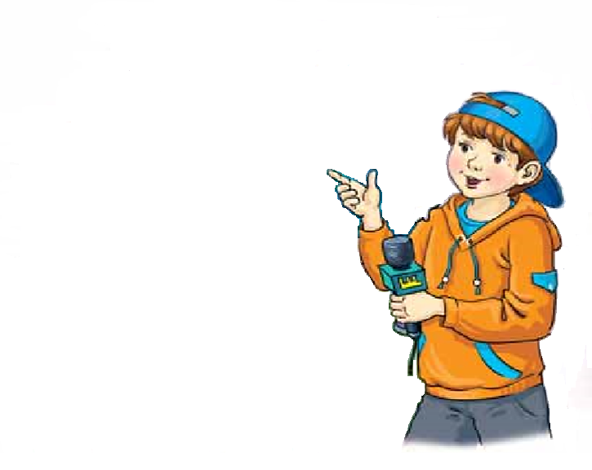
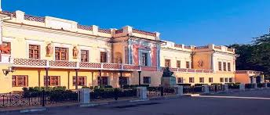
Прочитайте текст, щоб перевірити, чи правильно ви думаєте.
Іван Айвазовський — відомий художник, який написав багато полотен на морську тематику. Він жив і працював у Криму. У місті Феодосія розташований великий музей його картин.
Підручник.
Сторінка
101

Slide 11
Прочитайте розповідь про картину І.Айвазовського.
Чи зрозуміло, яку саме картину описано?
Доповніть розповідь словами з довідки і запишіть.
І. Айвазовський
Буря на морі вночі
Море …, …, … . На морі …, … корабель. Його оточують …, …, … хвилі. Картина викликає … настрій.
Довідка: неспокійне, розбурхане, суворе, самотній, беззахисний, великі, небезпечні, безпощадні, тривожний.
І. Айвазовський
Штиль
Підручник.
Сторінка
102

Slide 12
Прочитайте утворений текст
Чи зрозуміло тепер, яку з картин, описано?
І. Айвазовський
Буря на морі вночі
Море неспокійне, розбурхане, суворе. На морі самотній, беззахисний корабель. Його оточують великі, небезпечні, безпощадні хвилі. Картина викликає тривожний настрій.
Якою частиною мови є вставлені в розповідь слова? Зробіть висновок про роль прикметників у мовленні.
Визначте закінчення і рід прикметників
Прикметники допомагають детальніше і точніше уявити предмет.
Підручник.
Сторінка
102

Slide 13
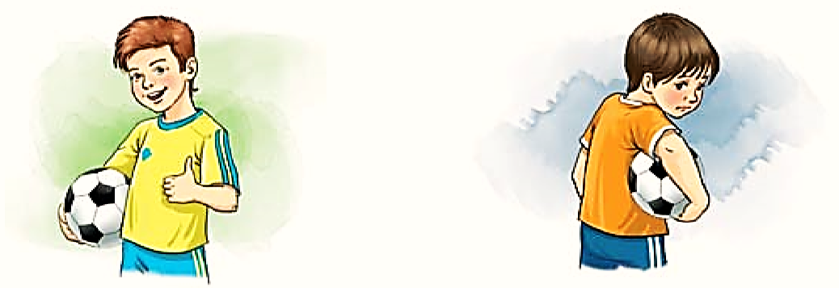
Розгляньте малюнки
Як думаєте, хто з хлопчиків розбив м'ячем вікно, а хто — забив гол.
Придумайте хлопчикам імена. Виберіть з довідки прикметники, які характеризують кожного з футболістів. Складіть з прикметниками речення про кожного хлопчика і запишіть.
Довідка:
радісний, задоволений, похнюплений, сумний, щасливий, пригнічений.
Складіть з прикметниками речення про кожного хлопчика і запишіть.
Підручник.
Сторінка
102

Slide 14
Складіть про одного з хлопчиків розповідь (3–4 речення)
Використайте прикметники
Після закінчення гри у хлопців були різні настрої. Сашко повертався додому радісний, задоволений, щасливий. А Петро був похнюплений, сумний, пригнічений, тому що його команда програла у футбол.

Slide 15
Розгляньте схему «Прикметник»
Опишіть за схемою «портрет» прикметника
ПРИКМЕТНИКИ
Називають ознаки предметів
В реченні зв’язані з іменниками
Який? Яка? Яке? Які?
Змінюються за числами і родами
Допомагають детальніше і точніше уявити предмет

Slide 16
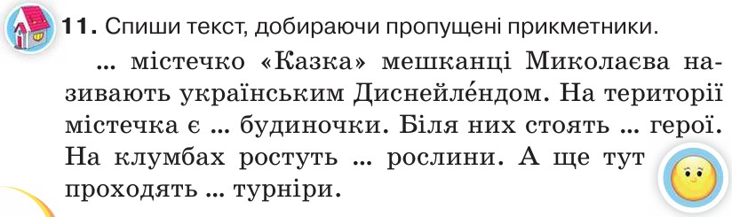
Пояснення домашнього завдання
Дитяче
дерев’яні
казкові
дивні
спортивні
Для чого використовують прикметники в мовленні?
З якою частиною мови він зв’язаний у реченні?
Як визначити число і рід прикметника?
Підручник.
Сторінка
102

Slide 17
Рефлексія
Опишіть за допомогою прикметників, яким був цей урок для вас
урок
цікавий
нудний
пізнавальний
довгий
швидкий

